Slide 1
11 - 4
العد القفزي :
اثنينات ، خمسات ، عشرات
أ.أحـمـد الأحـمـدي @ahmad9963

Slide 2
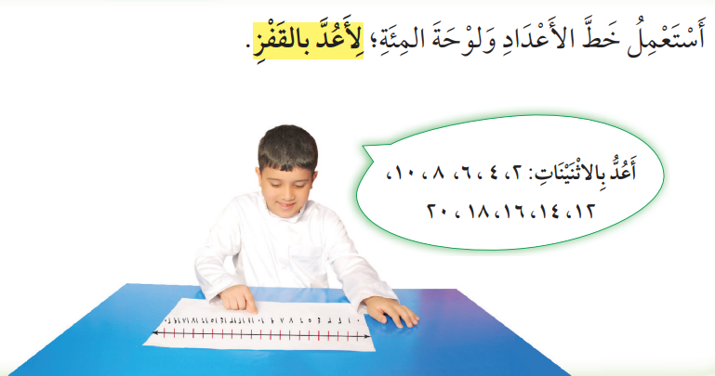
فكرة الدرس
أعد بالقفز
اثنينات وخمسات وعشرات
المفردات
العد القفزي
أ.أحـمـد الأحـمـدي @ahmad9963

Slide 3
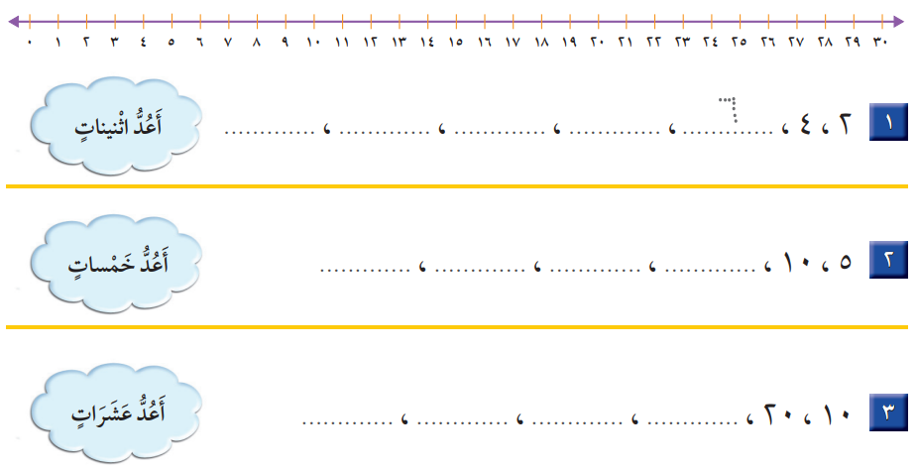

Slide 4
أ.أحـمـد الأحـمـدي @ahmad9963

Slide 5
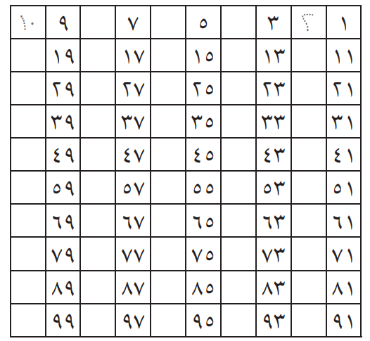
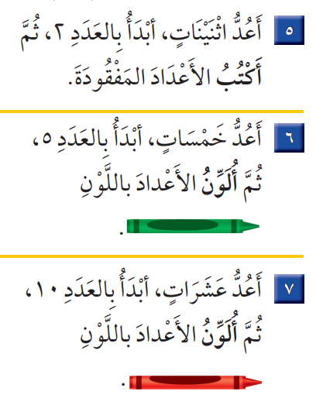

Slide 6
